Slide 1
步步高升

Slide 2
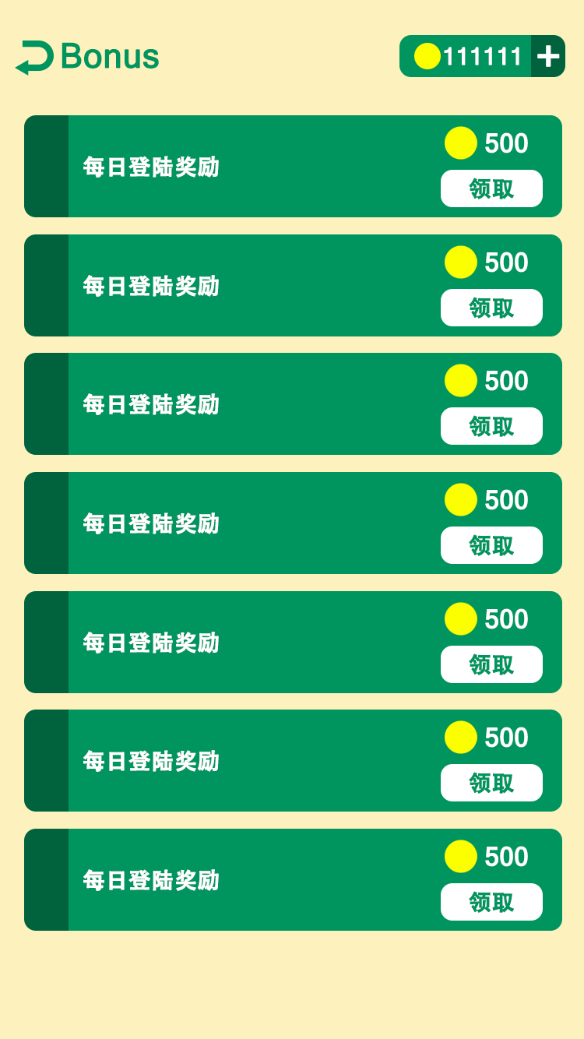
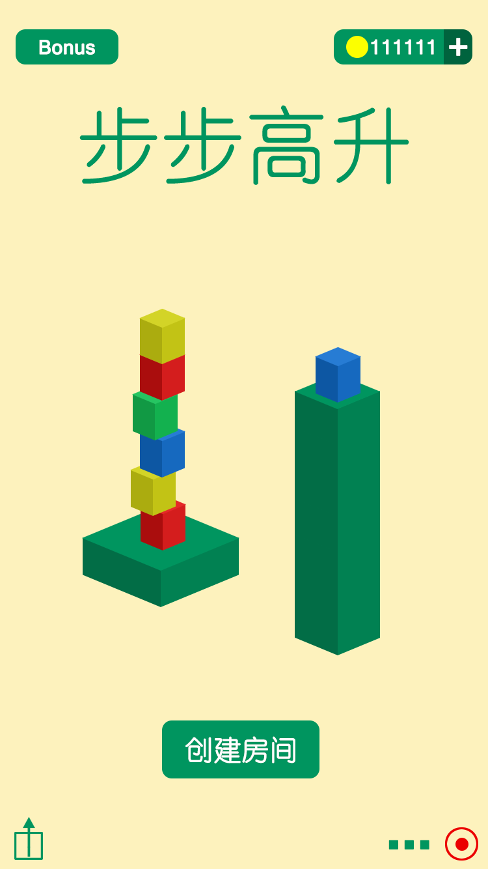
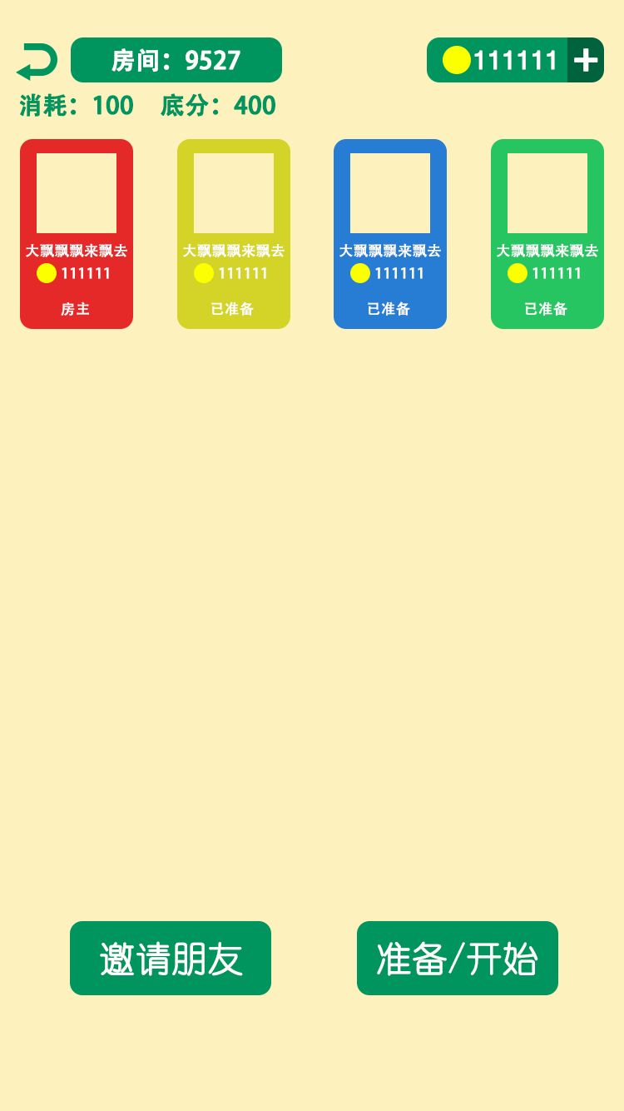
首页
金币数量
分享
关于
退出

Slide 3
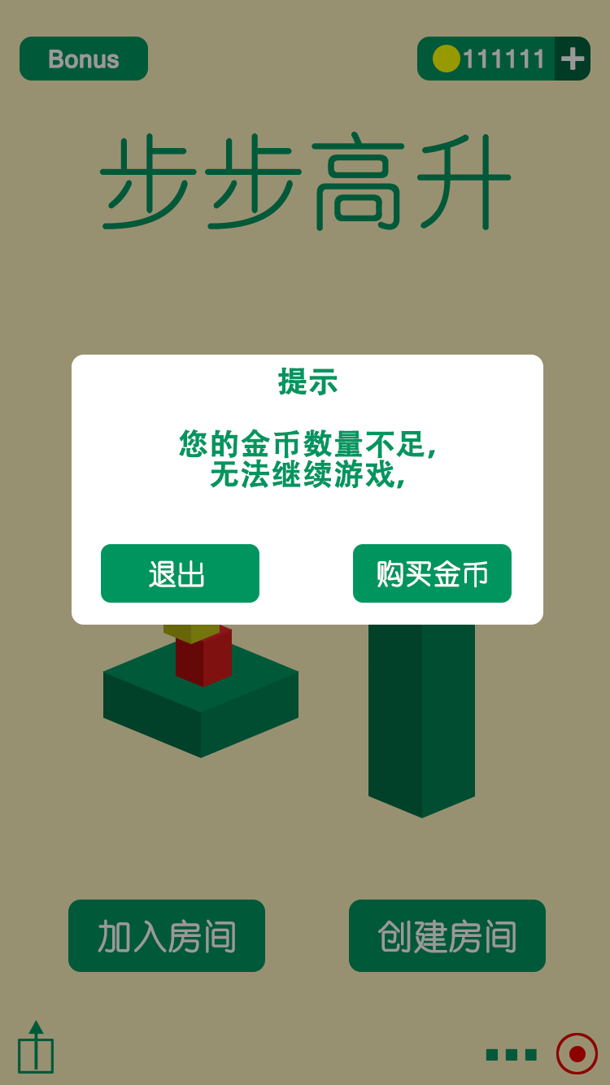
金币不足
玩家金币数量小于单局消耗+最低底分时，无法创建和加入房间；

Slide 4
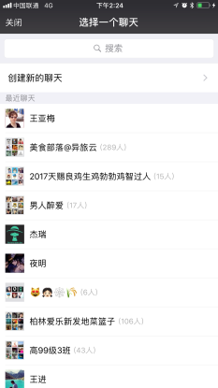
房间
单局每个玩家消耗的金币数量；底分为最基础的赌注，随着玩家总分数上升底分也有相应增加（例如每20分翻一倍）；
玩家信息，颜色对应玩家控制的积木；
房主显示“开始”，其他人显示“准备”，点击准备后玩家信息上由“未准备”变为“已准备”，按钮变为“取消准备”，所有人均为已准备状态后，房主可以点击开始游戏。
点击后进入邀请朋友的页面

Slide 5
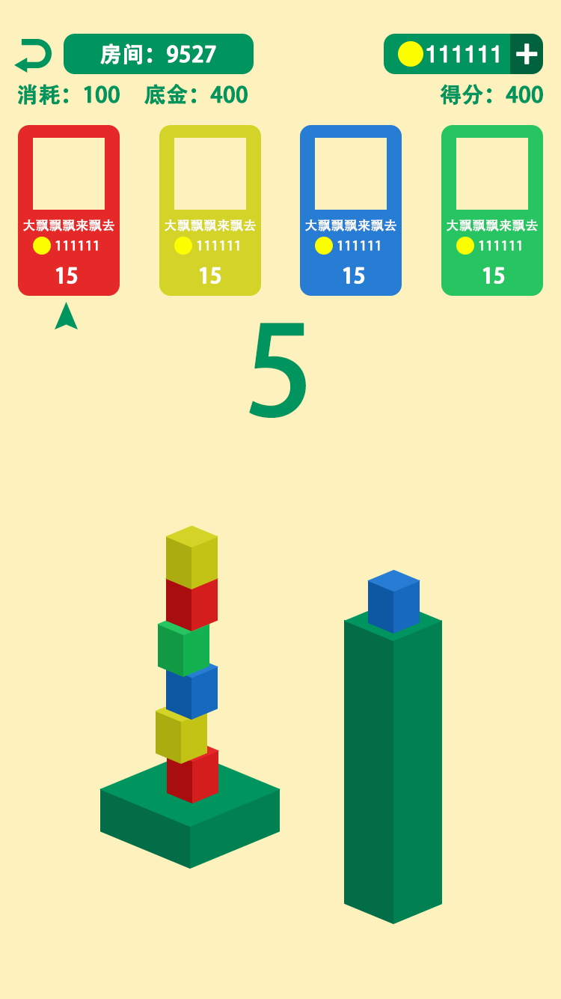
游戏
玩家总得分
玩家个人得分
倒计时，玩家在倒计时内必须完成跳跃，否则即为失败

Slide 6
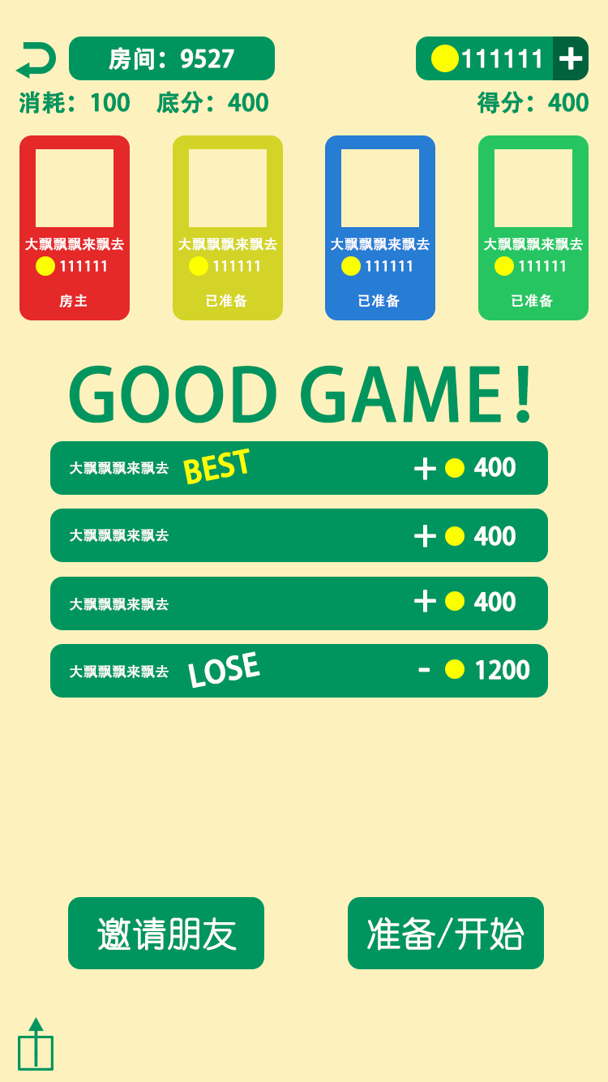
结算
单局结算，得分最高的获得“best”称号，剩余的三人按得分百分比获得失败玩家输掉的金币；
分享

Slide 7
BONUS
游戏内的一些任务，完成后可领取对应奖励，领取完后消失；

